Slide 1
湯気のシミュレーションモデル
2015/11/07
M1 浅井ゼミ 佐野宏行

Slide 2

研究テーマ
CGによるフォトリアルな湯気のシミュレーション。
従来のCGでは表現できない温泉、暖かい料理といったシーンを表現可能とする。

Slide 3
アイデア
煙の流体シミュレーションをベースとする。
湯気の特徴をモデリングする
蒸発して消滅する。
発生源の状態(温度、形状)によって発生の仕方が異なる
水滴が見える場合がある。

Slide 4
マイルストン
先行研究、関連研究調査、研究計画作成(5月)
流体シミュレーションの基礎を習得する。 (6月)
煙の表現をシミュレーションする。(8月)
湯気の動きをモデリング(設計)する。(9月) ◀
湯気の動きをシミュレーション(実装)する。(10月)
湯気の発生源のシミュレーション(11月)
パラメータ見直し(12月)
追加検討、高速化 (2016年以降)

Slide 5
報告内容
本報告では湯気のシミュレーションを行うにあたり必要なモデルの検討とその検証結果を報告する。
検証結果の考察と今後の対応についても現状の検討状況を報告する。

Slide 6
湯気のシミュレーションモデル
湯気の発生原理・動作は雲と同等と仮定して、相転移を考慮した湯気のモデルは雲のシミュレーションモデルを用いる
「フィードバック制御による雲のアニメーション制御 (2007)」で用いられているモデルを参考とする。
温度変化の割合が100mの上昇に対して1℃である乾燥断熱は考慮しない。
気体の流れのモデルは前回報告を行った煙のモデル(Visual Simulation of Smoke)を用いる。

Slide 7
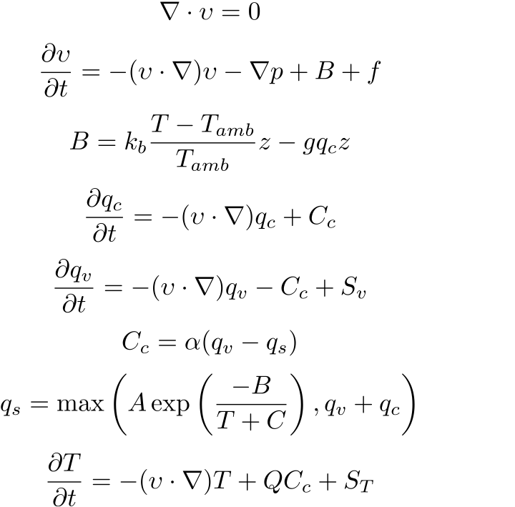
方程式
気体の速度
浮力
湯気の密度
水蒸気の密度
相転移による湯気の量
飽和水蒸気量
温度

Slide 8



湯気のシミュレーション空間
シミュレーション空間は Nx × Ny × Nz の格子に分割し各格子点に水蒸気密度 qv, 湯気の密度 qc, 温度 T を割り付ける。
熱と水蒸気の発生源の分布はパーリンノイズを用いる。
Z
生成された湯気
Nz
熱・水蒸気源
気体の流れ
Y
X
Ny
Nx
パーリンノイズの2次元スライス

Slide 9
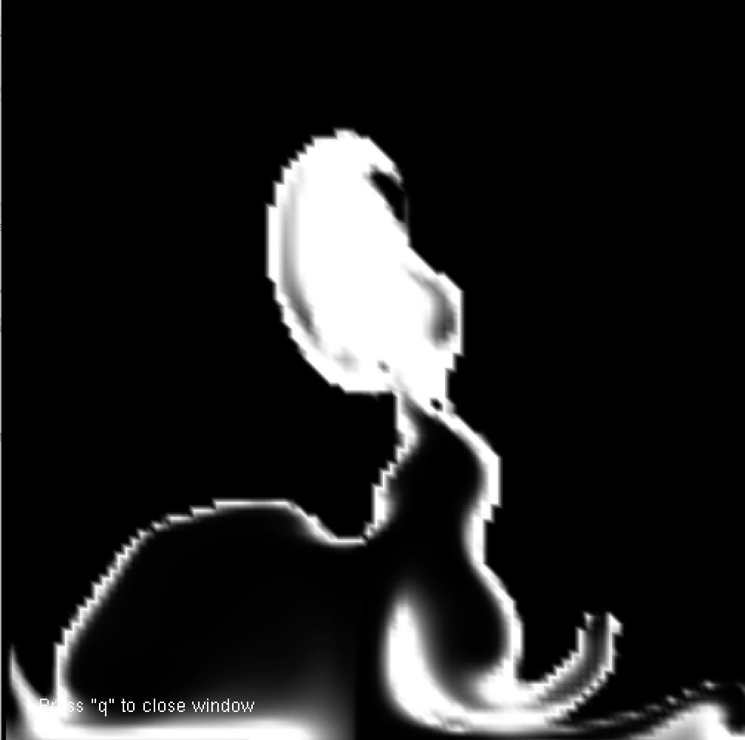
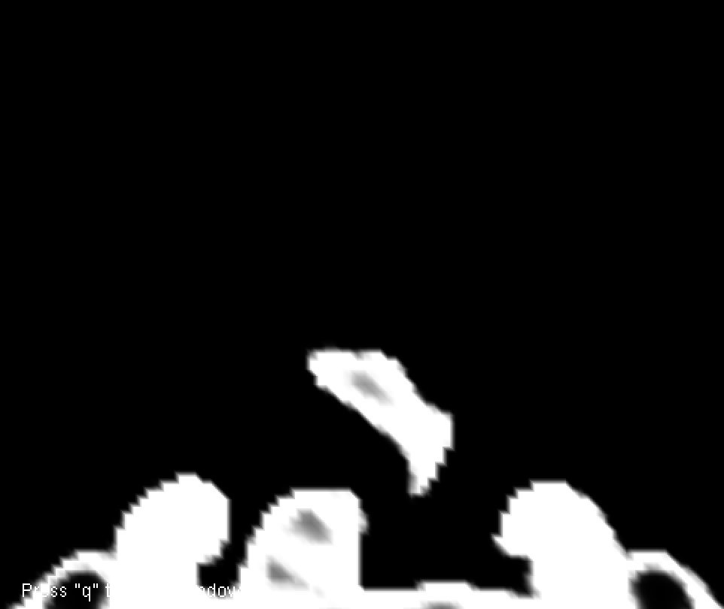
出力結果
OpenGLにより2次元でリアルタイムにレンダリング 格子のスケールは100×100
熱と水蒸気の発生源は底辺の中央部から均等に(ノイズなし)で発生

Slide 10
課題・考察
確認できた結果は雲の形状に似ており、湯気の動きとは異なるように見える。動きだけをみると煙の方が近い。 ➡︎水蒸気や飽和水蒸気量の概念を入れるだけでなく雲にはない湯気の形状、動きの特性を考慮が必要。
パラメータの調整を細かく行わないと湯気が発生しない。また少しパラメータを変更(例えば相転移率を0.001だけ変えるなど)するだけで値が発散する場合が有る。 ➡︎安定したモデルにしたい。

Slide 11
今後の予定
改めて湯気のシミュレーションモデルの見直すため以下を11月中に行う。
湯気の発生、動作原理の詳細を調査。
湯気のシミュレーションモデル再検討。
湯気のシミュレーションモデルの検討完了後に以下を実施する。
煙、湯気における流体力学、流体シミュレーション手法の関連研究再調査。
3次元による実装。

